Slide 1
「メディアの有効利用について」 ~地域メディアでの情報発信~
Session：２
公共イメージ向上委員会
委員 佐々木 博史（吹田西RC）

Slide 2
メディアの有効利用について
ロータリークラブの活動が、社会（生活者）に認知され、
公共イメージ向上のためには、広報活動を継続的に行うことが重要です。
昨年の公共イメージ向上セミナーでは、
放送局や新聞社「主要メディア」への広報活動の質を高めるための
情報発信や関係構築方法について確認をしました。
今回は、各クラブの活動地域に根差す「地域メディア」の活用について、
皆様と確認したく思います。

Slide 3
地域メディアとは？
・全国や都道府県を対象範囲としているマスメディアとは異なり、
一定範囲（エリア）を対象に情報発信している媒体である。
・都道府県を含む市区町村などの広義な範囲から、
小学校区やマンション単位などの狭義な範囲まで様々で、
一定範囲地域が対象であれば、電波/紙媒体/WEBを問わず、
地域メディアと呼ぶ。
・エリア限定の為、地域情報を中心に情報発信されているメディアといえる。
自治体、地域飲食店、地域催事祭事などの情報が充実。

Slide 4




地域メディアの種類（大阪の地域メディア）
本日は、
ケーブルテレビを中心に
お話します
TVメディア（ケーブルテレビ）
ジェイコム、 ベイコム、 テレビ岸和田
コミュニティFM（超短波放送局） エフエムちゅうおう、 エフエム・キタ、 エフエム泉大津、 ラヂオきしわだ、
箕面ＦＭまちそだて、 千里ニュータウンＦＭ放送
地域フリーパーパー（冊子・新聞）
City Life、 シティリビング、 ぱど（Pado）、 マイライフ、 他多数
地域ＷＥＢサイト（ポータルサイト）
みんなの経済新聞ネットワーク、号外NET、大阪キタじゃーなる、他多数

Slide 5
CATV（ケーブルテレビ）は、どの様に見れる？
生活者
アンテナ経由（主にテレビ端子）
ケーブル回線経由（主にケーブル端子やチューナー、回線使用料有：管理費等の場合も有）
＊大阪府内の約70％のご家庭がケーブルテレビ経由で地上波を見ています。
アンテナ受信
チャネル
地上波（全国・地域）
BS（全国）
CS（全国・一部有料）
無料
視聴
TV受像機
ケーブルテレビ
専門チャネル
主に地域別（全国も有）
有料
視聴
配信端末
スマホ等
ネットチャネル
全国
主に有料チャネル
＊インターネット接続必要

Slide 6


ケーブルテレビ大阪エリア（2660地区内）
市販テレビのチャンネルで無料視聴できます、大阪府内約70％のご家庭で見ることができます。
「J:COMチャンネル」
11ch
12ch
地元
地域密着
J:COM放送エリア（2660地区内）約264万世帯
Baycom放送エリア（2660地区内）約37万世帯
・大阪市(都島区、城東区、旭区、鶴見区、東淀川区、淀川区、東成区、
北区中央区、天王寺区、阿倍野区、平野区、生野区、住吉区、東住吉区）
・高槻市・茨木市・摂津市・吹田市・箕面市・池田市・豊中市・寝屋川
・門真市・守口市・交野市・四条畷市・大東市・東大阪市
・大阪市(福島区、西淀川区、港区、大正区、此花区、西区、
浪速区、西成区、住之江区、北区・中央区の一部）
https://baycom.jp/
WEBからの取材申込
WEBからの取材申込
ホームページ ＞ ケーブルテレビ ＞
ベイコムチャンネル ＞ 取材のお申込み
https://www.jcom.co.jp/corporate/contact/
電話からの取材申込
0120-999-000
電話からの取材申込
06-6417-7892

Slide 7
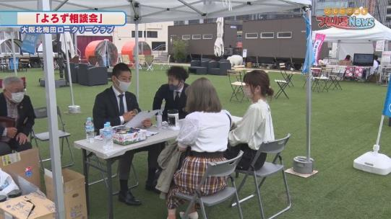
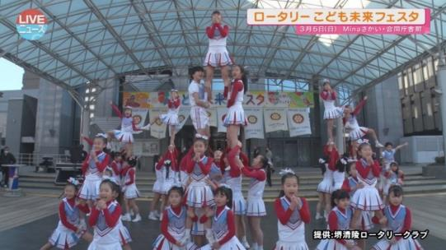
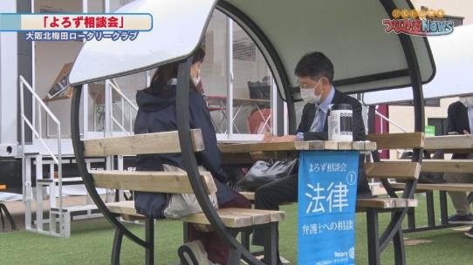
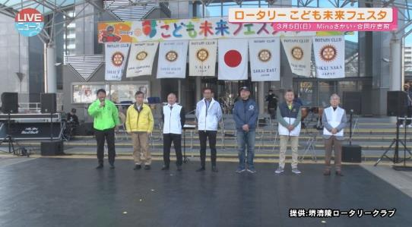
ロータリークラブ関連 ニュース動画
「よろず相談会」
大阪北梅田ロータリークラブ
「ロータリーこども未来フェスタ」
堺清陵ロータリークラブ
https://youtu.be/JM9-hd1KS38
https://youtu.be/TH5pISP_Q5U

Slide 8
参考：関西（J:COM、ベイコム）放送件数（2022年度）
7件
J:COM
取材日 | 取材内容 | ロータリークラブ | 取材先
3月20日 | ロータリーこども未来フェス | 堺清陵ロータリークラブ | 堺清陵ロータリークラブ
5月14日 | 終活セミナー、士業によるよろず相談窓口 (東大阪市東体育館) | 東大阪東ロータリークラブ | 東大阪東ロータリークラブ
5月28日 | 「第14回伏見～るかるた大会」 ・ロータリークラブが協力（景品を提供など） ・つながるNews京都で放送 | 京都伏見ロータリークラブ | 京都伏見ロータリークラブ
5月29日 | 専門家によるお悩み相談 （うめきた外庭SQUARE） | 大阪北梅田ロータリークラブ | 大阪北梅田ロータリークラブ
9月23日 | 京都伏見ロータリークラブ創立５０周年事業 ・ロータリークラブ 会長 藤谷礼子さん インタビュー ・WEEKLYトピックスで放送 | 京都伏見ロータリークラブ | 京都伏見ロータリークラブ
3月22日 | 京都伏見ロータリークラブから寄贈京都府庁敷地内に設置した石碑の除幕式 ・ロータリークラブ50周年記念事業 委員長 一瀬 倫さん インタビュー ・ロータリークラブ 会長 藤谷礼子さん インタビュー ・WEEKLYトピックスで放送 | 京都伏見ロータリークラブ | 京都伏見ロータリークラブ
Baycom
取材日 | 取材内容 | 取材先
2月25日 | 「地域の歴史を子どもたちに～副読本を贈呈」 市内小学校の中高学年向けに市教育委員会協働で尼崎に特化した歴史についての電子副読本を制作し尼崎市教育員会に寄贈 | 尼崎東ロータリークラブ

Slide 9
参考：神奈川地区 J:COMチャンネル 放送件数（2022年度）
18件
取材日 | 取材内容 | 取材先
2月20日 | 鎌倉ロータリー杯サッカー大会 | 鎌倉ロータリークラブ
3月2日 | 北原照久さん講演会 | 横浜ロータリークラブ
4月13日 | 小田原ロータリー奉仕デー | 小田原ロータリークラブほか
4月17日 | 川崎百合丘ロータリークラブ杯リーグ戦大会開会式 | 川﨑百合丘ロータリークラブ
4月26日 | 東京町田ロータリークラブ６０周年事業 | 東京町田ロータリークラブ
5月21日 | 国際奉仕デー「ホタル舞う相模原」 | 相模原東ロータリークラブほか
6月5日 | ロータリー奉仕デー （10,000メートルプロムナードクリーン大作戦、小泉進次郎氏講演会） | 横須賀ロータリークラブほか
7月1日 | 横濱ロータリークラブ 今年度の方針や子ども食堂について | 横濱ロータリークラブ
7月18日 | ビーチクリーン | 茅ヶ崎ロータリークラブ
10月1日 | 子ども食堂開催 | 三浦ロータリークラブ
10月30日 | 相模大野ハロウィンフェスティバル ポリオ撲滅ブース | 相模原南ロータリークラブ
12月11日 | 綾瀬市少年小学校対抗トスボール大会（綾瀬ロータリー杯） | 綾瀬ロータリークラブ
12月17日 | 第2回街角ピアノin版画美術館、第26回幼児画展 | 東京町田ロータリークラブ
3月12日 | 第１４回10,000 メートルプロムナードクリーン作戦 | 横須賀ロータリークラブ
3月13日 | フードリボンプロジェクトって何？ | 藤沢西ロータリークラブ
3月13日 | 相洋高校職業セミナー | 小田原ロータリークラブ
3月21日 | 三浦ロータリークラブ 創立６０周年記念講演会 | 三浦ロータリークラブ
3月24日 | 東京町田RC61周年記念事業 | 東京町田ロータリークラブ

Slide 10
ロータリークラブからの依頼（Ｑ＆Ａ）
Q：申込をすると必ず取材と放送できますか？
申し込みから取材していただき放送までのリードタイムは?
A：申し込みは、WEBからと電話で受付します（取材申込先参照）
申し込み頂いてから、放送局にて取材の可否を検討。
取材可となれば、担当者と取材日放送日の調整を行います。
この間のリードタイムは局により異なりますが、概ね1~2週間が
目安となります。

Slide 11
ロータリークラブからの依頼（Ｑ＆Ａ）
Q：取材の料金や放送尺（時間）などはどうなっていますか？
A：依頼内容を確認し、取材採用となった際は無償で対応となります。
放送尺は放送コンテンツ（ニュース、情報番組など）により様々です。
番組担当スタッフと打ち合わせの際、放送番組、放送期間、放送尺
（時間）などを確認してください。

Slide 12
ロータリークラブからの依頼（Ｑ＆Ａ）
Q：取材をお願いする時、依頼側（RC側）での準備は必要ですか？
A：権利確認（撮影許可、放送許可など）
・取材場所
・取材対象者（映り込み対象者）
・取材周辺周り（音楽等の権利物）
・他団体（自治体や警察）とジョイントならすべて必要です
この権利使用に関わる料金は、依頼者（クラブ）負担となります。

Slide 13
ロータリークラブからの依頼（Ｑ＆Ａ）
Q：クラブ名やクラブ所属企業名は出せますか、複数でもOKですか？
A：事業の主催（単独・連合）や取材者の所属など取材対象関連ならば
可能ですが、全く関係のないクラブ名や企業名はNGです。
複数の場合でも、責任（代表）申込クラブは決めてください。
イベント内容を考慮のうえ、表記は取材記者の判断となります。

Slide 14
ロータリークラブからの依頼（Ｑ＆Ａ）
Q：自分たちで撮った動画や静止画を持ち込んで放送できますか？
A：被写体、主催者など、許諾を得ているものであれば対応可能です。
局担当者に内容を伝え放送の可否を確認。
放送可能となれば動画や静止画を持込み、内容確認の流れとなります。

Slide 15
ロータリークラブからの依頼（Ｑ＆Ａ）
Q：映像をロータリークラブのホームページや、YouTubeで流して
も良いですか？ 権利はどこが持つのでしょうか？
A：放送されたVTRについてはケーブル局が権利を有します。
映像の2次利用は原則としてできません。

Slide 16
ご清聴ありがとうございました。
公共イメージ向上委員会
委員 佐々木 博史（吹田西RC）

